Slide 1
СИСТЕМНОЕ ПРОГРАММНОЕ ОБЕСПЕЧЕНИЕ
БЛОК 2
Ляхманов Д.А.
к.т.н., доцент каф. ИСУ
2018г.

Slide 2
СТРУКТУРА KMDF-ДРАЙВЕРА

Slide 3
РЕАЛИЗАЦИЯ PNP-ДЕРЕВА
_PNP_NODE N
_DEVICE_OBJECT 1
_DRIVER_OBJECT 1
DriverObject
MajorFunction
NextDevice
DeviceObject
_DEVICE_OBJECT 2
_DRIVER_OBJECT 2
DriverObject
MajorFunction
NextDevice
DeviceObject
_DEVICE_OBJECT 2
_DRIVER_OBJECT 3
DriverObject
MajorFunction
NextDevice
DeviceObject

Slide 4
СТРУКТУРА DRIVER_OBJECT
typedef struct _DRIVER_OBJECT
{
CSHORT Type;
CSHORT Size;
PDEVICE_OBJECT DeviceObject;
ULONG Flags;
PVOID DriverStart;
ULONG DriverSize;
PVOID DriverSection;
PDRIVER_EXTENSION DriverExtension;
UNICODE_STRING DriverName;
PUNICODE_STRING HardwareDatabase;
PFAST_IO_DISPATCH FastIoDispatch;
PDRIVER_INITIALIZE DriverInit;
PDRIVER_STARTIO DriverStartIo;
PDRIVER_UNLOAD DriverUnload;
PDRIVER_DISPATCH MajorFunction[IRP_MJ_MAXIMUM_FUNCTION + 1];
} ;

Slide 5
СТРУКТУРА DEVICE_OBJECT
typedef struct _DEVICE_OBJECT
{
CSHORT Type;
USHORT Size;
LONG ReferenceCount;
struct _DRIVER_OBJECT *DriverObject;
struct _DEVICE_OBJECT *NextDevice;
struct _DEVICE_OBJECT *AttachedDevice;
struct _IRP *CurrentIrp;
PIO_TIMER Timer;
ULONG Flags;
ULONG Characteristics;
__volatile PVPB Vpb;
PVOID DeviceExtension;
DEVICE_TYPE DeviceType;
CCHAR StackSize;
union
{
LIST_ENTRY ListEntry;
WAIT_CONTEXT_ BLOCK Wcb;
} Queue;

Slide 6
СТРУКТУРА ОБЪЕКТА УСТРОЙСТВА
ULONG AlignmentRequirement; KDEVICE_QUEUE DeviceQueue;
KDPC Dpc;
ULONG ActiveThreadCount; PSECURITY_DESCRIPTOR SecurityDescriptor;
KEVENT DeviceLock;
USHORT SectorSize;
USHORT Spare1;
struct _DEVOBJ_EXTENSION * DeviceObjectExtension; PVOID Reserved;
} DEVICE_OBJECT, *PDEVICE_OBJECT;

Slide 7
ОБЯЗАТЕЛЬНЫЕ ФУНКЦИИ
Точка входа – функция, которая вызывается каждый раз при инициализации драйвера:
NTSTATUS DriverEntry(
_In_ struct _DRIVER_OBJECT *DriverObject, _In_ PUNICODE_STRING RegistryPath );
DriverObject – объект драйвера, который содержит обработчики всех событий и будет регистрироваться в системе;
RegistryPath – строка, содержащая полный путь до ключа реестра, на основании которого регистрируется драйвер

Slide 8
ОБЯЗАТЕЛЬНЫЕ ФУНКЦИИ
Функция завершения драйвера вызывается, когда драйвер выгружается из оперативной памяти (напр. при отключении устройства):
VOID Unload(
_In_ struct _DRIVER_OBJECT *DriverObject )
{ ... }
DriverObject – зарегистрированный объект драйвера устройства

Slide 9
ОБЯЗАТЕЛЬНЫЕ ФУНКЦИИ
Функция AddDevice вызывается каждый раз, когда к PnP-дереву добавляется новое устройство:
NTSTATUS AddDevice(
_In_ struct _DRIVER_OBJECT *DriverObject,
_In_ struct _DEVICE_OBJECT *PhysicalDeviceObject )
{ ... }
DriverObject – объект драйвера, который регистрируется в системе и содержит обработчики всех событий;
PhysicalDeviceObject– объект родительского устройства (PDO), созданный нижележащим драйвером

Slide 10
ПРИМЕР РЕАЛИЗАЦИИ ФУНКЦИИ DRIVERENTRY
NTSTATUS DriverEntry(
_In_ PDRIVER_OBJECT pDriverObject,
_In_ PUNICODE_STRING RegistryPath)
{
for (int i = 0; i < IRP_MJ_MAXIMUM_FUNCTION; i++)
pDriverObject->MajorFunction[i] = DispatchPassDown;
pDriverObject->MajorFunction[IRP_MJ_READ] = DispatchRead;
pDriverObject->DriverUnload = Unload;
#ifdef DEBUG
DbgPrint("Set DriverUnload function pointer...\n");
#endif
return STATUS_SUCCESS;
}

Slide 11
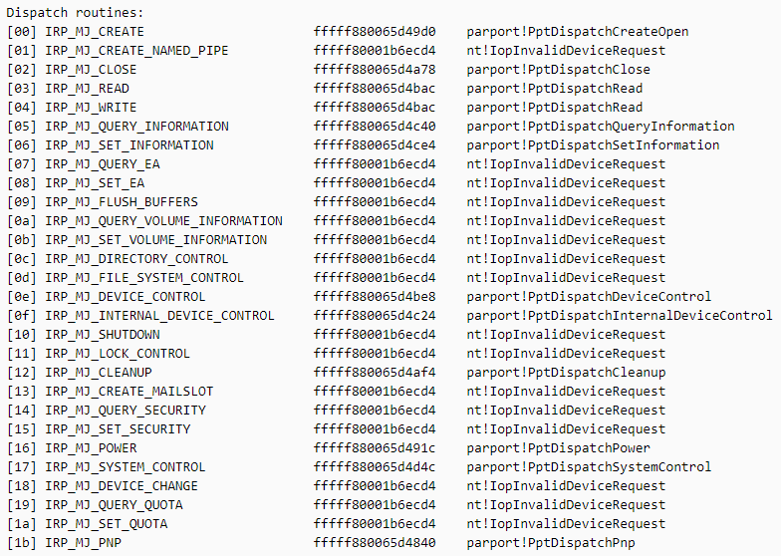
ТАБЛИЦА ВЕКТОРОВ ОБЪЕКТА УСТРОЙСТВА

Slide 12
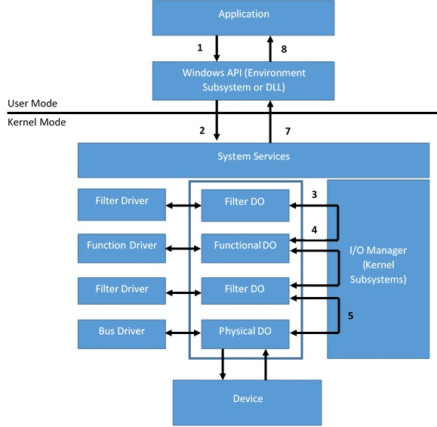
ОБРАБОТКА ЗАПРОСОВ
Notes:
An application issues an I/O request by calling a Windows API function.
The Windows API calls the kernel mode subsystems which call the corresponding I/O processing function of the I/O manager.
The I/O manager builds an IRP that describes the I/O request and sends it to the top driver in the kernel mode device stack for the target device.
If the IRP is not complete, the kernel mode driver sends it to the next lower driver in the device stack. The driver processes the IRP and, in turn, sends it to the next lower driver and so on down the device stack, until a driver completes the IRP. Any driver that sends an IRP down the stack can register an I/O completion callback to have the opportunity to process the IRP again after lower drivers have completed it. Finally, the IRP reaches a driver that completes it.
After the IRP is complete, the I/O manager calls the I/O completion callbacks that drivers set as the request passed down the device stack, in reverse order. The driver that completes the IRP doesn't require an I/O completion callback because it already knows that the request is complete and has completed its processing.
The I/O manager retrieves the I/O status from the IRP, translates the status to a Windows error code, returns completion information and, if necessary, copies data to the requesting application's data buffer.
The I/O manager then returns control to the Windows API.
The Windows API returns the results of the operation to the requesting application.

Slide 13
ОБРАБОТЧИК IRP
Функция AddDevice вызывается каждый раз, когда к PnP-дереву добавляется новое устройство:
NTSTATUS DispatchIRP(
_In_ PDEVICE_OBJECT pDeviceObject,
_In_ PIRP pIrp
){ ... }
pDriverObject – указатель на объект драйвера, который регистрируется в системе и содержит обработчики всех событий;
pIrp – указатель на структуру IRP, содержащей данные для обработки

Slide 14
СТРУКТУРА IRP
typedef struct _IRP
{
PMDL MdlAddress;
ULONG Flags;
union
{
struct _IRP *MasterIrp;
PVOID SystemBuffer;
} AssociatedIrp;
IO_STATUS_BLOCK IoStatus;
KPROCESSOR_MODE RequestorMode; BOOLEAN PendingReturned; BOOLEAN Cancel;
KIRQL CancelIrql; PDRIVER_CANCEL CancelRoutine; PVOID UserBuffer;

Slide 15
СТРУКТУРА IRP
union
{
struct
{
union
{
KDEVICE_QUEUE_ENTRY DeviceQueueEntry;
struct
{
PVOID DriverContext[4];
};
};
PETHREAD Thread;
LIST_ENTRY ListEntry;
} Overlay;
} Tail;
} IRP, *PIRP;

Slide 16
ТАБЛИЦА ВЕКТОРОВ ОБЪЕКТА УСТРОЙСТВА
IRP_MJ_CREATE | – создание или открытие файла или устройства
IRP_MJ_CLOSE | – закрытие файла или устройства (напр. CloseFile)
IRP_MJ_QUERY_INFORMATION | – запрос данных о статусе устройства
IRP_MJ_SET_INFORMATION | – передача управляющей структуры на устройство
IRP_MJ_QUERY_EA | – запрос уточняющей информации с устройства
IRP_MJ_SET_EA | – изменение уточняющих данных устройства
IRP_MJ_FLUSH_BUFFERS | – сбросить все RAM-буферы и записать их на устройство
IRP_MJ_POWER | – посылается устройством или ОС при изменении режима питания устройств или выключении
IRP_MJ_FILE_SYSTEM_CONTROL | – используется для определения интерфейсов доступа к устройству
IRP_MJ_SHUTDOWN | – запрос отключения устройства
IRP_MJ_LOCK_CONTROL | – запрос доступности данных блочного устройства
IRP_MJ_CLEANUP | – посылается когда устройство завершило сессию доступа к данным
IRP_MJ_PNP | – посылается при перечислении устройства

Slide 17
СПАСИБО ЗА ВНИМАНИЕ

